Slide 1
Ejemplo de Triggers
Acciones activas en tablas (gatillar)

Slide 2
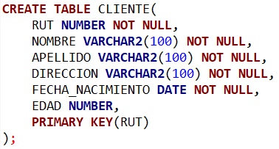
Ejemplo 1: Estandarizar los datos de entrada de un cliente.
Supongamos que tenemos la siguiente tabla:

Slide 3
Ejemplo 1: Estandarizar los datos de entrada de un cliente.
Supongamos que tenemos la siguiente tabla:
Al momento de ingresar los datos, ya sea por medio de un procedimiento o de forma directa, deberíamos pensar en estandarizar los datos y hacer algunas verificaciones antes de efectivamente insertar los datos a la tabla.

Slide 4
Ejemplo 1: Estandarizar los datos de entrada de un cliente.
Supongamos que tenemos la siguiente tabla:
Al momento de ingresar los datos, ya sea por medio de un procedimiento o de forma directa, deberíamos pensar en estandarizar los datos y hacer algunas verificaciones antes de efectivamente insertar los datos a la tabla.
En este caso, podemos verificar si un RUT es válido, transformar algunos datos a mayúsculas y determinar la edad del cliente en función a la fecha de nacimiento.

Slide 5
Ejemplo 1: Estandarizar los datos de entrada de un cliente.
Supongamos que tenemos la siguiente tabla:
Para hacer esto, podemos utilizar un trigger. El trigger actuará de forma automática cada vez que se intente realizar una inserción de datos.
En este caso además, debemos realizar algunas verificaciones extra, como por ejemplo, revisar que el cliente no exista 2 veces en la base de datos.

Slide 6
Ejemplo 1: Estandarizar los datos de entrada de un cliente.
Supongamos que tenemos la siguiente tabla:
Para hacer esto, podemos utilizar un trigger. El trigger actuará de forma automática cada vez que se intente realizar una inserción de datos.
En este caso además, debemos realizar algunas verificaciones extra, como por ejemplo, revisar que el cliente no exista 2 veces en la base de datos.
Para esas verificaciones, podemos apoyarnos de las excepciones, tal como vimos en los procedimientos.

Slide 7
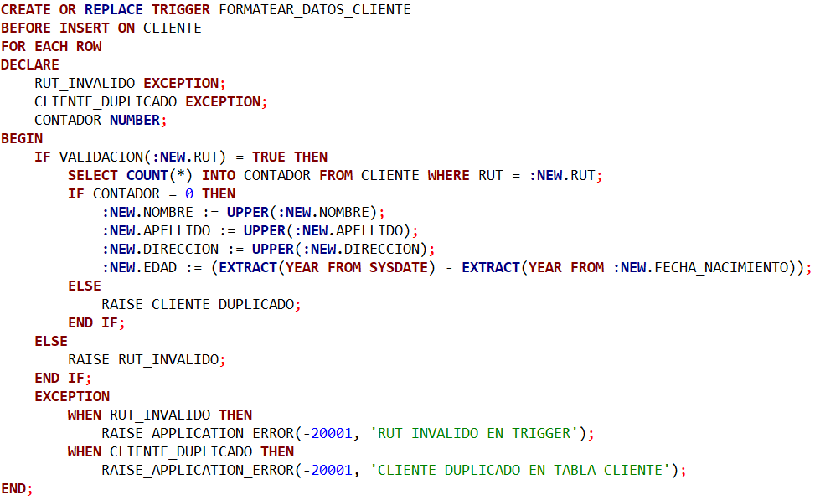
Ejemplo 1: Estandarizar los datos de entrada de un cliente.
Este trigger de ejemplo se ejecuta de forma automática cuando se está insertando un nuevo cliente a la tabla cliente.

Slide 8
Ejemplo 1: Estandarizar los datos de entrada de un cliente.
Podemos observar que posee un evento llamado BEFORE (antes).
Este evento determina en qué momento el trigger debe ejecutarse. Los triggers tienen 3 tipos de eventos, BEFORE, AFTER e INSTEAD OF.
En este ejemplo, el trigger se ejecutará antes de insertar una fila de la tabla cliente.

Slide 9
Ejemplo 1: Estandarizar los datos de entrada de un cliente.
Dentro del trigger, podemos observar la declaración de variables. Estas variables solo pueden ser utilizadas dentro del trigger.
Las variables de tipo EXCEPTION permiten crear errores personalizados para el control de errores.

Slide 10
Ejemplo 1: Estandarizar los datos de entrada de un cliente.
Dentro del trigger, podemos observar la declaración de variables. Estas variables solo pueden ser utilizadas dentro del trigger.
Las variables de tipo EXCEPTION permiten crear errores personalizados para el control de errores.
En la sección marcada, escribimos la acción que realizará el trigger.
Bueno, antes de realizar las acciones, tendremos que verificar un par de condiciones primero.

Slide 11
Ejemplo 1: Estandarizar los datos de entrada de un cliente.
Dentro del trigger, podemos observar la declaración de variables. Estas variables solo pueden ser utilizadas dentro del trigger.
Las variables de tipo EXCEPTION permiten crear errores personalizados para el control de errores.
En la sección marcada, escribimos la acción que realizará el trigger.
Comenzamos primero por verificar llamando a una función, si el RUT que se recibe es válido o no.

Slide 12
Ejemplo 1: Estandarizar los datos de entrada de un cliente.
Si el RUT es validado por la función, entonces pasamos al siguiente paso y si no, se llama a la EXCEPTION RUT_INVALIDO.

Slide 13
Ejemplo 1: Estandarizar los datos de entrada de un cliente.
Si el RUT es validado por la función, entonces pasamos al siguiente paso y si no, se llama a la EXCEPTION RUT_INVALIDO.
En el siguiente paso, una vez validado el RUT, se verifica si el RUT que se intenta registrar ya existe o no en la base de datos.

Slide 14
Ejemplo 1: Estandarizar los datos de entrada de un cliente.
Si el RUT es validado por la función, entonces pasamos al siguiente paso y si no, se llama a la EXCEPTION RUT_INVALIDO.
En el siguiente paso, una vez validado el RUT, se verifica si el RUT que se intenta registrar ya existe o no en la base de datos.
Si el contador es 0, entonces podemos insertar este cliente, ya que no existe.
Antes de insertar, realizamos las acciones, lo que sería la transformación a mayúsculas de algunos atributos y el cálculo de la edad del cliente a partir de la fecha de nacimiento.

Slide 15
Ejemplo 1: Estandarizar los datos de entrada de un cliente.
Con respecto a las variables de error creadas anteriormente, es necesario llamarlas en donde sabemos que ocurrirá un error.
Las variables de tipo EXCEPTION permiten crear errores personalizados para el control de errores.
Para ejecutar o llamar al “error” debemos utilizar la palabra RAISE y el nombre de la excepción que creamos.

Slide 16
Ejemplo 1: Estandarizar los datos de entrada de un cliente.
Con respecto a las variables de error creadas anteriormente, es necesario llamarlas en donde sabemos que ocurrirá un error.
Las variables de tipo EXCEPTION permiten crear errores personalizados para el control de errores.
Para ejecutar o llamar al “error” debemos utilizar la palabra RAISE y el nombre de la excepción que creamos.
Finalmente, el procesamiento de o los errores se realiza al final del trigger, en la sección de EXCEPTION

Slide 17

Ejemplo 1: Ejecución

Slide 18
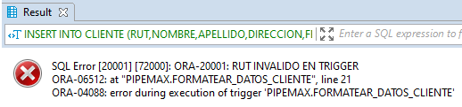
Ejemplo 1: Error Rut Inválido

Slide 19
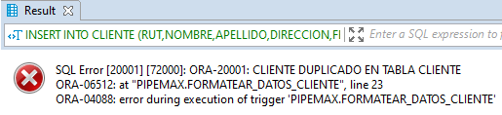
Ejemplo 1: Error Duplicado

Slide 20
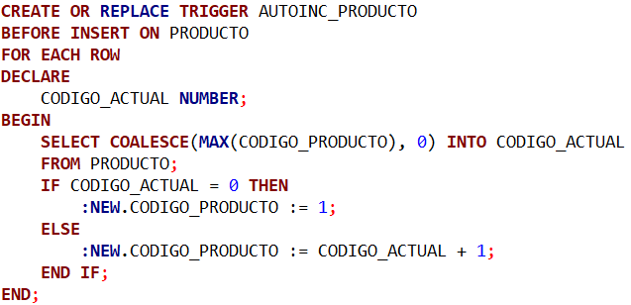
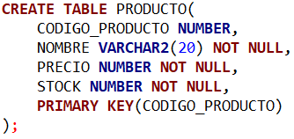
Ejemplo 2: Usar un trigger para generar un ID Autoincremental
Suponga la siguiente tabla de producto y su trigger asociado:

Slide 21

Ejemplo 2: Ejecución

Slide 22
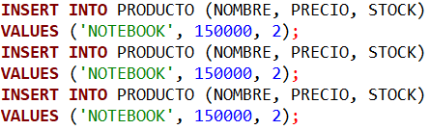
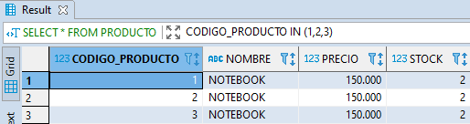
Ejemplo 2: Ejecución mismo insert múltiples veces.

